Slide 1
TÜSİAD SD² 2021 ÇÖZÜM DOSYASI

Slide 2
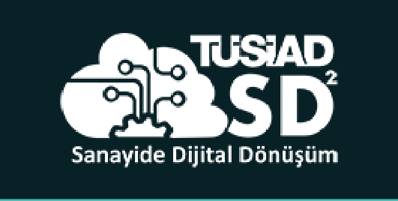
FİRMA TANITIMI
TEKNOLOJİ KULLANICISI
TOFAŞ
1968 yılında kurulan Tofaş, Türkiye’nin hem binek otomobil hem de hafif ticari araç üreten tek otomotiv şirketidir. Yılda 450 bin araçlık üretim kapasitesi ve 7 bine yakın çalışanı ile Türkiye’nin sekizinci büyük sanayi kuruluşudur. FCA Grubu’nun dünya çapında 400 fabrikasında uygulanan “Dünya Klasında Üretim” (WCM) metodolojisi kapsamında Tofaş, tüm otomobil fabrikaları içinde en yüksek puana sahip şirkettir. Tofaş aynı zamanda grubun Avrupa’daki iki büyük Ar-Ge merkezinden biridir.
TEKNOLOJİ TEDARİKÇİSİ
SİMTERA
Simtera Bilişim FabMetrics ürününün geliştirilmesi ve ticarileştirilmesi üzerine yoğunlaşmış bir Endüstri 4.0 çözüm firmasıdır. Temelde, Bulut Bilişim, Büyük Veri Yönetimi, Endüstriyel Nesnelerin Interneti (IIoT) ve Makine Öğrenmesi teknolojilerine hakim bir şirkettir. Şirketin ayrıca üretim sistemleri ve imalat yönetimi hakkında derin bir danışmanlık bilgi birikimi mevcuttur. Bunun dışında otomasyon ve endüstriyel etiketleme konusunda bir partner networku bulunmaktadır.

Slide 3
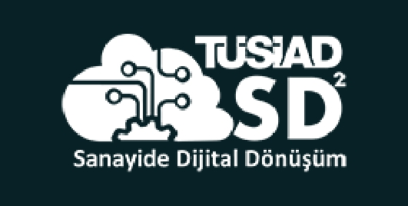
ÇAĞRI
GÖVDE GEOMETRİ HATALARININ
MAKİNE ÖĞRENMESİ İLE TAHMİNLENMESİ
TOFAŞ | OTOMOTİV
TANIM
Araç gövde üretim süreçlerinde oluşan geometri hatalarını kontrol istasyonuna gelmeden önce, ölçüm istasyonundan alınan geometri verileri, frekansiyel laboratuvar verileri, bakım raporları gibi verilerle tahminleyerek önleyici bakım faaliyetlerinin yapılması ve tamir ıskarta maliyetlerinin önüne geçilmesi.

Slide 4
BEKLENTİ
TEDARİKÇİ ÖZELLİKLERİ
Üretim hattından sağlanacak veriler ile teknoloji tedarikçisinin;
Ölçüm istasyonu ile üretim hatları arasında geçen sürede makine öğrenmesi ile geometri hatalarının tahminlenmesine yönelik algoritmayı geliştirebilmesi,
Anlık trend takibi ve görselleştirme ile geometri uzmanına karar destek imkanı verebilmesi,
Ölçümlerin tolerans dışına çıkma eğiliminde geometri uzmanına erken uyarı verebilecek sistemi kurabilmesi,
Veri güvenliğine ve altyapıya uygun çözümler sunabilmesi,
Uygulama sonrasında doğabilecek destek ihtiyacına yerinde ve hızlı karşılık verebilmesi beklenmektedir.
Büyük veri analizi ve istatistik metotları konusunda tecrübeli olması aranmaktadır.
Açık kaynak kodlu bir çözüm geliştirilmesi tercih sebebidir.

Slide 5
ÇÖZÜM DOSYASI
ÇÖZÜMÜN KONUSU VE HEDEFLERİ
DİJİTAL DÖNÜŞÜM TEKNOLOJİ ALANI
Çözüm temelde gövde operasyonlarında oluşabilecek: - ıskarta ve kalite kontrol maliyetlerini azaltmak, -duruşları minimize etmek, ve montaj operasyonlarında gövde operasyonları kaynaklı: - tashih işlemleri ve duruşları minimize etmeyi amaçlamaktadır.
Bu bağlamda mevcut geometrik ölçüm verileri yapay zeka ajansları (AI Agents) ve veri görselleştirme ile katma değere dönüştürülecek, operasyon yönetimi ve saha çalışanlarına rapor ve anomali bildirimleri olarak farklı arayüzlerden sunulacaktır.
Projenin kısadan uzun döneme sıralanmış temel 2 hedefi aşağıdaki gibidir:
EGEA Üretim Hattı Gövde Atölyesinde, gövde geometrisindeki gerçekleşmesi öngörülen hataların, istatistiksel modeller ve makine öğrenmesi algoritmaları kullanılarak hat sonu inline kalite kontrol ölçülerinin eş zamanlı tahminlenmesi
Belirlenen hatalar için kök-neden tahminlemesi ve düzeltici faaliyet önerisinin yapılması
Büyük Veri & Analizleri - Yapay Zeka & Akıllı Sistemler –
Yatay / Dikey Entegrasyon – IOT - Endüstri 4.0 Veri Toplama Sistemleri
ÖN GÖRÜLEN GERÇEKLEŞMESİ SÜRESİ
6 – 12 Ay

Slide 6
PROJENİN ANAHTAR PERFORMANS GÖSTERGELERİ (KPI)
Gövde Geometri noktalarının tolerans içi uygunluk değeri
Trend Değişimi
Trend Değişimi Hata mı Değil mi?
Hata ise Çıktıları
Müdahale Tipinin Belirlenmesi (Periyodik Bakım, Anlık Müdahale)

Slide 7
@TÜSİAD SD2
@TUSIADSD2
@TUSIADSD2
@TUSIADSD2
TEŞEKKÜRLER
tusiadsd2.org

